Slide 1
数学Ⅲ
複素数平面③

Slide 2
ド・モアブルの定理
ド・モアブルの定理

Slide 3
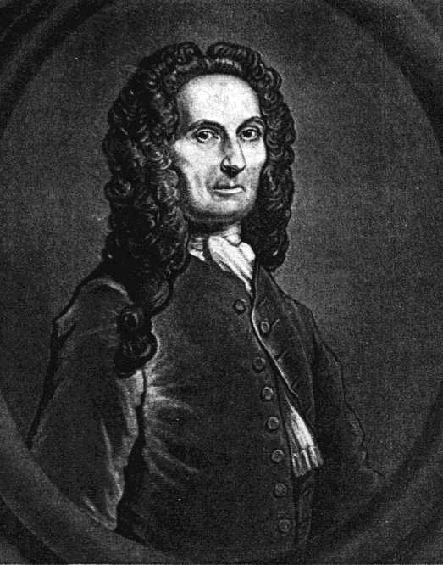
ド・モアブル
アブラーム・ド・モアブル（Abraham de Moivre, 1667年5月26日 - 1754年11月27日）
フランスの数学者
１６８５年にイギリスに亡命したため、業績の殆どはイギリスで行われた。

Slide 4
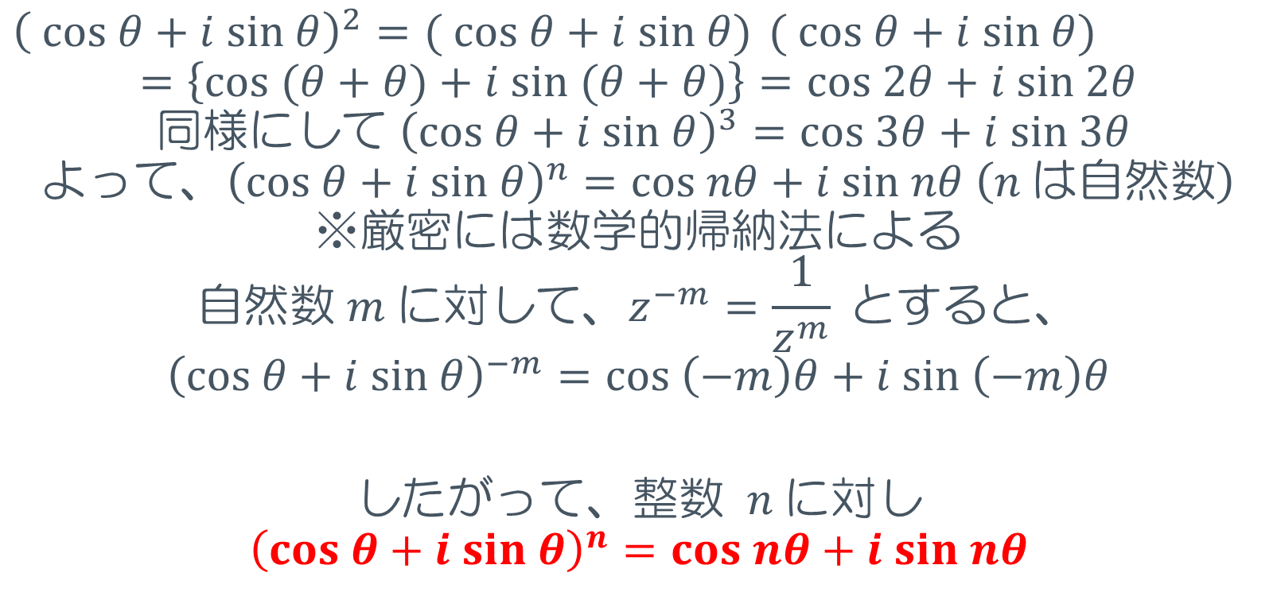
ド・モアブルの定理
${\left( cos θ+i sin θ\right)}^{2}=( cos θ+i sin θ)$ $( cos θ+i sin θ)$
$$=\left\{cos (θ+θ)+i sin (θ+θ)\right\}=cos 2θ+i sin 2θ$$
$$同様にして {\left(cos θ+i sin θ\right)}^{3}=cos 3θ+i sin 3θ$$
$$よって、{\left(cos θ+i sin θ\right)}^{n}=cos nθ+i sin nθ \left(n は自然数\right)$$
$$※厳密には数学的帰納法による$$
$$自然数 m に対して、z^{−m}=\frac{1}{z^{m}} とすると、$$
$${\left(cos θ+i sin θ\right)}^{−m}=cos \left(−m\right)θ+i sin \left(−m\right)θ$$
$$したがって、整数 n に対し$$
$${\left(cos θ+i sin θ\right)}^{n}=cos nθ+i sin nθ$$

Slide 5
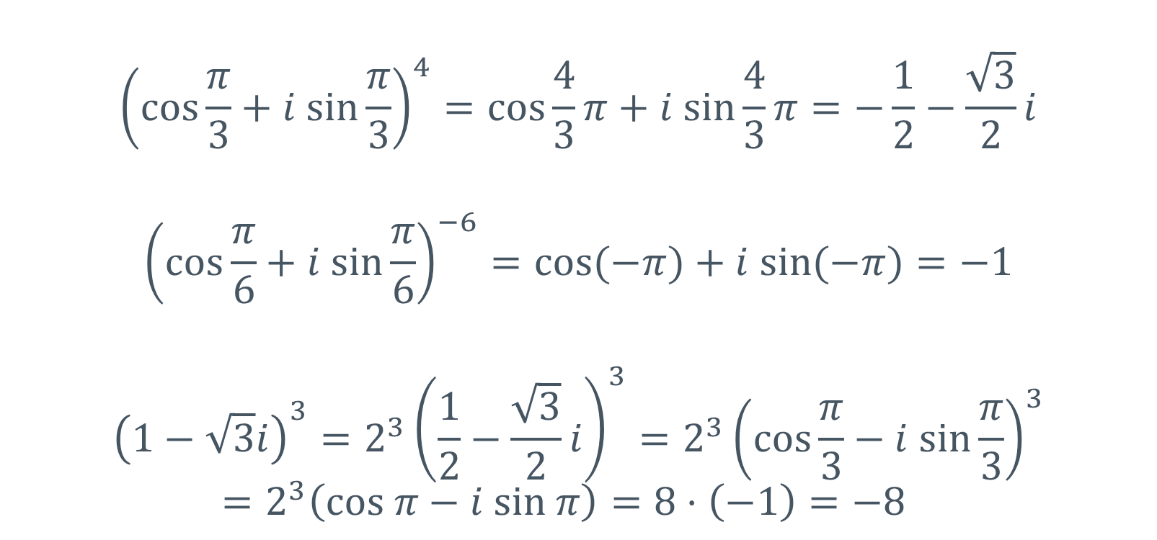
例題（ド・モアブルの定理）
$${\left(cos\frac{π}{3}+i sin\frac{π}{3}\right)}^{4}=cos\frac{4}{3}π+i sin\frac{4}{3}π=−\frac{1}{2}−\frac{\sqrt{3}}{2}i$$
$${\left(cos\frac{π}{6}+i sin\frac{π}{6}\right)}^{−6}=cos(−π)+i sin(−π)=−1$$
$${\left(1−\sqrt{3}i\right)}^{3}=2^{3}{\left(\frac{1}{2}−\frac{\sqrt{3}}{2}i\right)}^{3}=2^{3}{\left(cos\frac{π}{3}−i sin\frac{π}{3}\right)}^{3}$$
$$=2^{3}\left(cos π−i sin π\right)=8⋅\left(−1\right)=−8$$

Slide 6
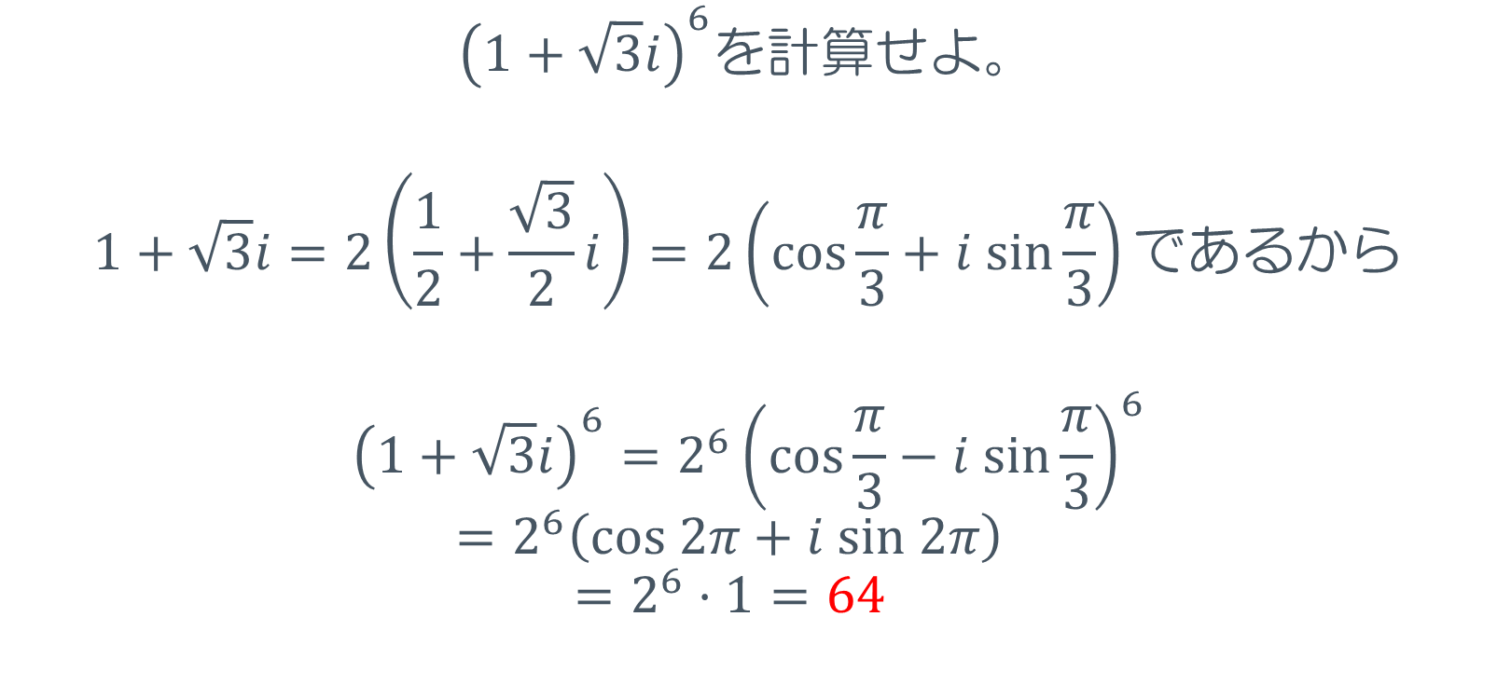
練習問題１８
$${\left(1+\sqrt{3}i\right)}^{6}を計算せよ。$$
$$1+\sqrt{3}i=2\left(\frac{1}{2}+\frac{\sqrt{3}}{2}i\right)=2\left(cos\frac{π}{3}+i sin\frac{π}{3}\right)であるから$$
$${\left(1+\sqrt{3}i\right)}^{6}=2^{6}{\left(cos\frac{π}{3}−i sin\frac{π}{3}\right)}^{6}$$
$$=2^{6}\left(cos 2π+i sin 2π\right)$$
$$=2^{6}⋅1=64$$

Slide 7
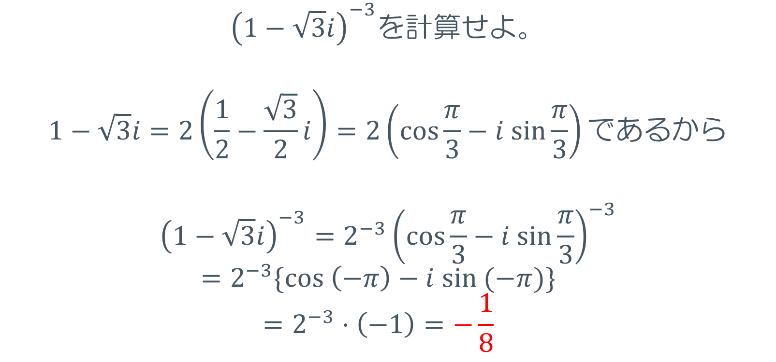
練習問題１９
$${\left(1−\sqrt{3}i\right)}^{−3}を計算せよ。$$
$$1−\sqrt{3}i=2\left(\frac{1}{2}−\frac{\sqrt{3}}{2}i\right)=2\left(cos\frac{π}{3}−i sin\frac{π}{3}\right)であるから$$
$${\left(1−\sqrt{3}i\right)}^{−3}=2^{−3}{\left(cos\frac{π}{3}−i sin\frac{π}{3}\right)}^{−3}$$
$$=2^{−3}\{cos \left(−π\right)−i sin (−π)\}$$
$$=2^{−3}⋅\left(−1\right)=−\frac{1}{8}$$

Slide 8


$$n 乗根$$
$$n 乗根の図形的意味$$

Slide 9


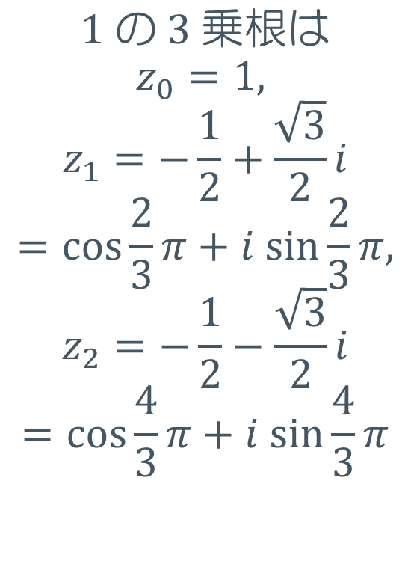











$$1 の 3 乗根$$
$$y$$
$$1 の 3 乗根は$$
$$z_{0}=1,$$
$$z_{1}=−\frac{1}{2}+\frac{\sqrt{3}}{2}i$$
$$=cos\frac{2}{3}π+i sin\frac{2}{3}π,$$
$$z_{2}=−\frac{1}{2}−\frac{\sqrt{3}}{2}i$$
$$=cos\frac{4}{3}π+i sin\frac{4}{3}π$$
$$z_{1}$$
$$i$$
$$\frac{2}{3}π$$
$$−1$$
$$\frac{4}{3}π$$
$$z_{0}$$
$$O$$
$$1$$
$$x$$
$$z_{2}$$
$$−i$$

Slide 10


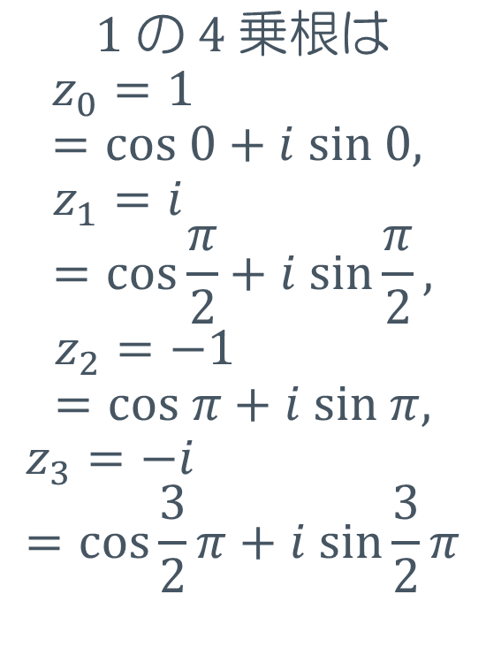



$$1 の 4 乗根$$
$$y$$
$$z_{1}$$
$$1 の 4 乗根は$$
$$z_{0}=1=cos 0+i sin 0,$$
$$z_{1}=i=cos\frac{π}{2}+i sin\frac{π}{2},$$
$$z_{2}=−1=cos π+i sin π,$$
$$z_{3}=−i=cos\frac{3}{2}π+i sin\frac{3}{2}π$$
$$i$$
$$−1$$
$$z_{0}$$
$$z_{2}$$
$$O$$
$$1$$
$$x$$
$$z_{3}$$
$$−i$$

Slide 11


$$1 の n 乗根$$
$$自然数 n に対して、1 の n 乗根は、次の n 個の複素数である$$
$$z_{k }=cos\frac{2kπ}{n} +i sin\frac{2kπ}{n}$$
$$(k=0, 1, 2, ⋯, n−1)$$

Slide 12
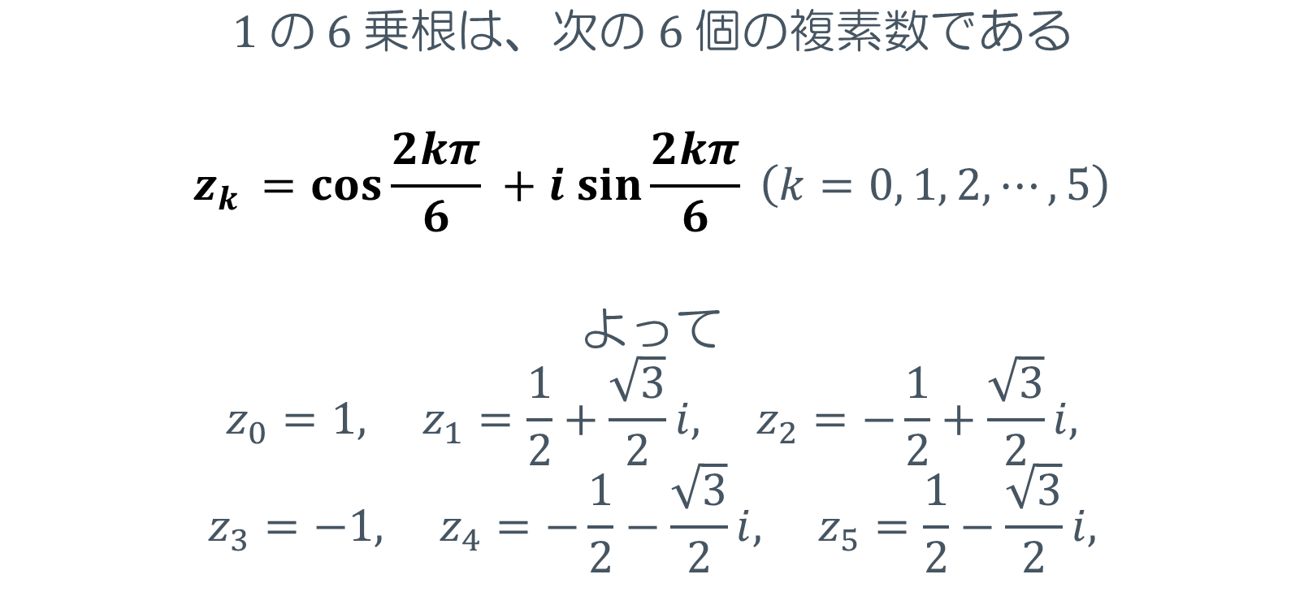

$$1 の 6 乗根$$
$$1 の 6 乗根は、次の 6 個の複素数である$$
$$z_{k }=cos\frac{2kπ}{6} +i sin\frac{2kπ}{6} \left(k=0, 1, 2, ⋯, 5\right)$$
$$よって$$
$$z_{0}=1, z_{1}=\frac{1}{2}+\frac{\sqrt{3}}{2}i, z_{2}=−\frac{1}{2}+\frac{\sqrt{3}}{2}i,$$
$$z_{3}=−1, z_{4}=−\frac{1}{2}−\frac{\sqrt{3}}{2}i, z_{5}=\frac{1}{2}−\frac{\sqrt{3}}{2}i,$$

Slide 13














$$1 の 6 乗根$$
$$y$$
$$i$$
$$z_{2}$$
$$z_{1}$$
$$\frac{π}{3}$$
$$−1$$
$$z_{0}$$
$$z_{3}$$
$$O$$
$$1$$
$$x$$
$$z_{4}$$
$$z_{5}$$
$$−i$$

Slide 14

練習問題２０
$$1 の 8 乗根を求め、$$
$$1 の 8 乗根を表す点を複素数平面上に図示せよ。$$

Slide 15
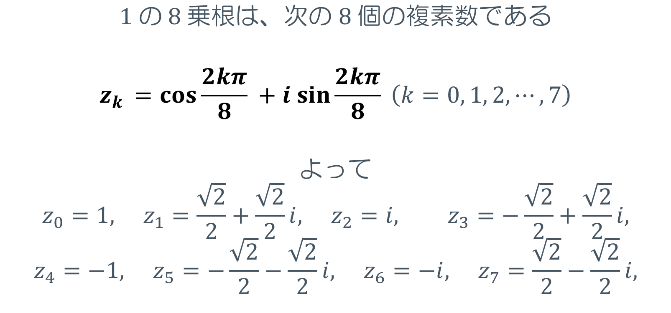

$$1 の 8 乗根$$
$$1 の 8 乗根は、次の 8 個の複素数である$$
$$z_{k }=cos\frac{2kπ}{8} +i sin\frac{2kπ}{8} \left(k=0, 1, 2, ⋯, 7\right)$$
$$よって$$
$$z_{0}=1, z_{1}=\frac{\sqrt{2}}{2}+\frac{\sqrt{2}}{2}i, z_{2}=i, z_{3}=−\frac{\sqrt{2}}{2}+\frac{\sqrt{2}}{2}i,$$
$$z_{4}=−1, z_{5}=−\frac{\sqrt{2}}{2}−\frac{\sqrt{2}}{2}i, z_{6}=−i, z_{7}=\frac{\sqrt{2}}{2}−\frac{\sqrt{2}}{2}i,$$

Slide 16








$$1 の 8 乗根$$
$$y$$
$$z_{2}$$
$$i$$
$$z_{3}$$
$$z_{1}$$
$$\frac{π}{4}$$
$$−1$$
$$z_{0}$$
$$z_{4}$$
$$O$$
$$1$$
$$x$$
$$z_{5}$$
$$z_{7}$$
$$z_{6}$$
$$−i$$

Slide 17
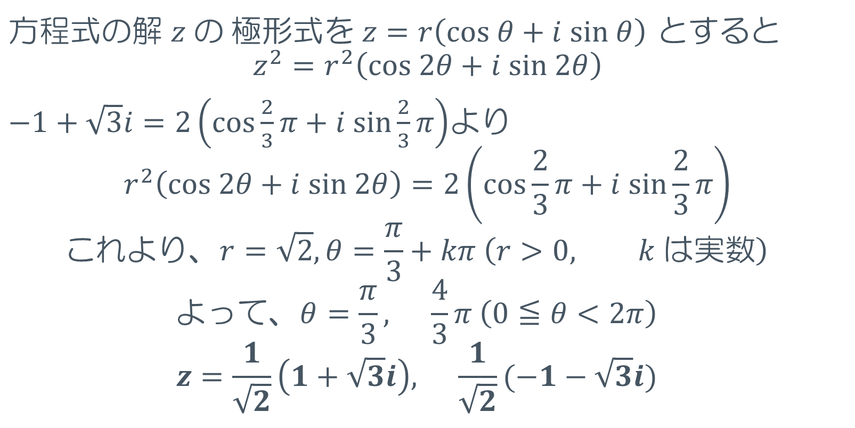
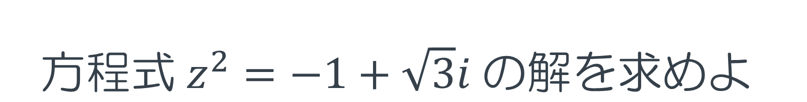
$$方程式 z^{2}=−1+\sqrt{3}i の解を求めよ$$
$方程式の解 z の 極形式を z=r\left(cos θ+i sin θ\right)$ とすると
$$z^{2}=r^{2}\left(cos 2θ+i sin 2θ\right)$$
$−1+\sqrt{3}i=2\left(cos\frac{2}{3}π+i sin\frac{2}{3}π\right)$より
$$r^{2}\left(cos 2θ+i sin 2θ\right)=2\left(cos\frac{2}{3}π+i sin\frac{2}{3}π\right)$$
$$これより、r=\sqrt{2}, θ=\frac{π}{3}+kπ \left(r>0, k は実数\right)$$
$$よって、θ=\frac{π}{3}, \frac{4}{3}π \left(0≦θ<2π\right)$$
$$z=\frac{1}{\sqrt{2}}\left(1+\sqrt{3}i\right), \frac{1}{\sqrt{2}}(−1−\sqrt{3}i)$$

Slide 18

練習問題２1
$$次の方程式の解を求めよ。$$
$$\left(1\right) z^{3}=−i \left(2\right){ z}^{4}=1 \left(3\right) z^{2}=1+\sqrt{3}i$$

Slide 19
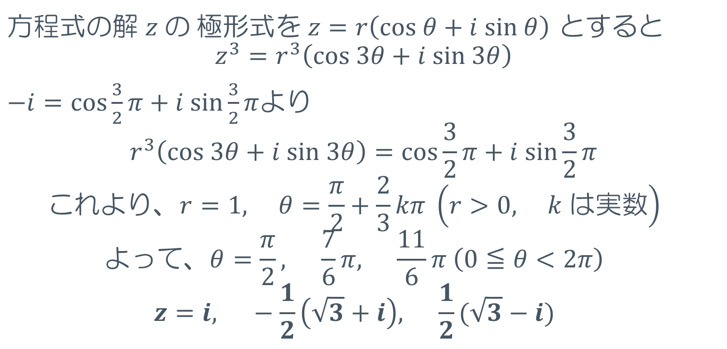
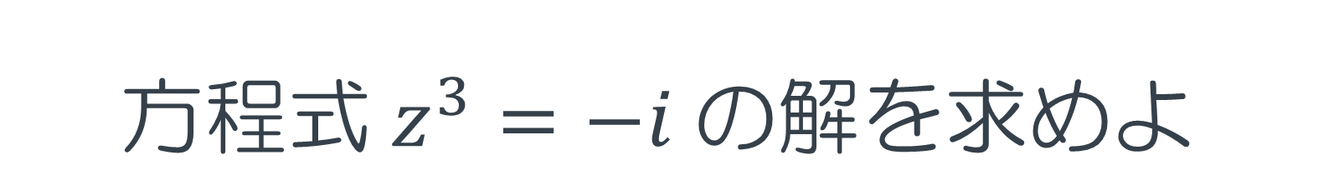
$$方程式 z^{3}=−i の解を求めよ$$
$方程式の解 z の 極形式を z=r\left(cos θ+i sin θ\right)$ とすると
$$z^{3}=r^{3}\left(cos 3θ+i sin 3θ\right)$$
$−i=cos\frac{3}{2}π+i sin\frac{3}{2}π$より
$$r^{3}\left(cos 3θ+i sin 3θ\right)=cos\frac{3}{2}π+i sin\frac{3}{2}π$$
$$これより、r=1, θ=\frac{π}{2}+\frac{2}{3}kπ \left(r>0, k は実数\right)$$
$$よって、θ=\frac{π}{2}, \frac{7}{6}π, \frac{11}{6}π \left(0≦θ<2π\right)$$
$$z=i, −\frac{1}{2}\left(\sqrt{3}+i\right), \frac{1}{2}(\sqrt{3}−i)$$

Slide 20
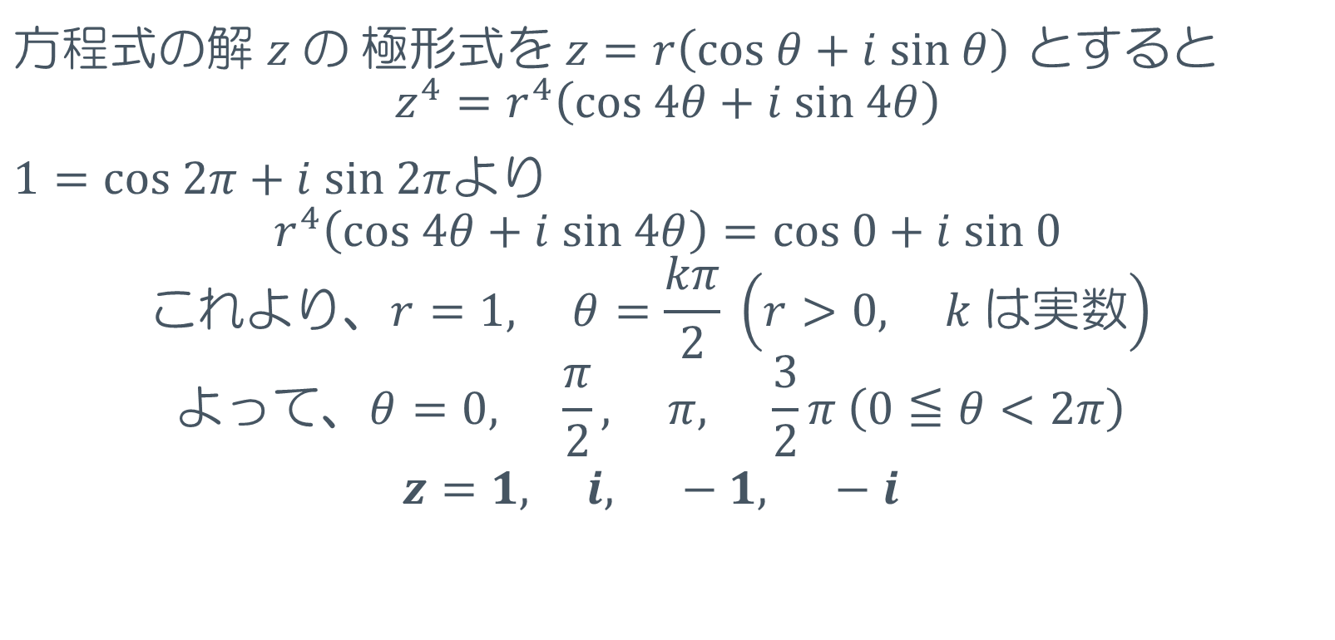
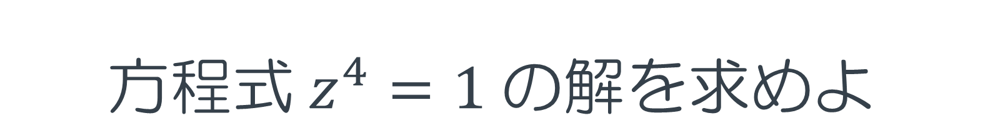
$$方程式 z^{4}=1 の解を求めよ$$
$方程式の解 z の 極形式を z=r\left(cos θ+i sin θ\right)$ とすると
$$z^{4}=r^{4}\left(cos 4θ+i sin 4θ\right)$$
$1=cos 2π+i sin 2π$より
$$r^{4}\left(cos 4θ+i sin 4θ\right)=cos 0+i sin 0$$
$$これより、r=1, θ=\frac{kπ}{2} \left(r>0, k は実数\right)$$
$$よって、θ=0, \frac{π}{2}, π, \frac{3}{2}π \left(0≦θ<2π\right)$$
$$z=1, i, −1, −i$$

Slide 21
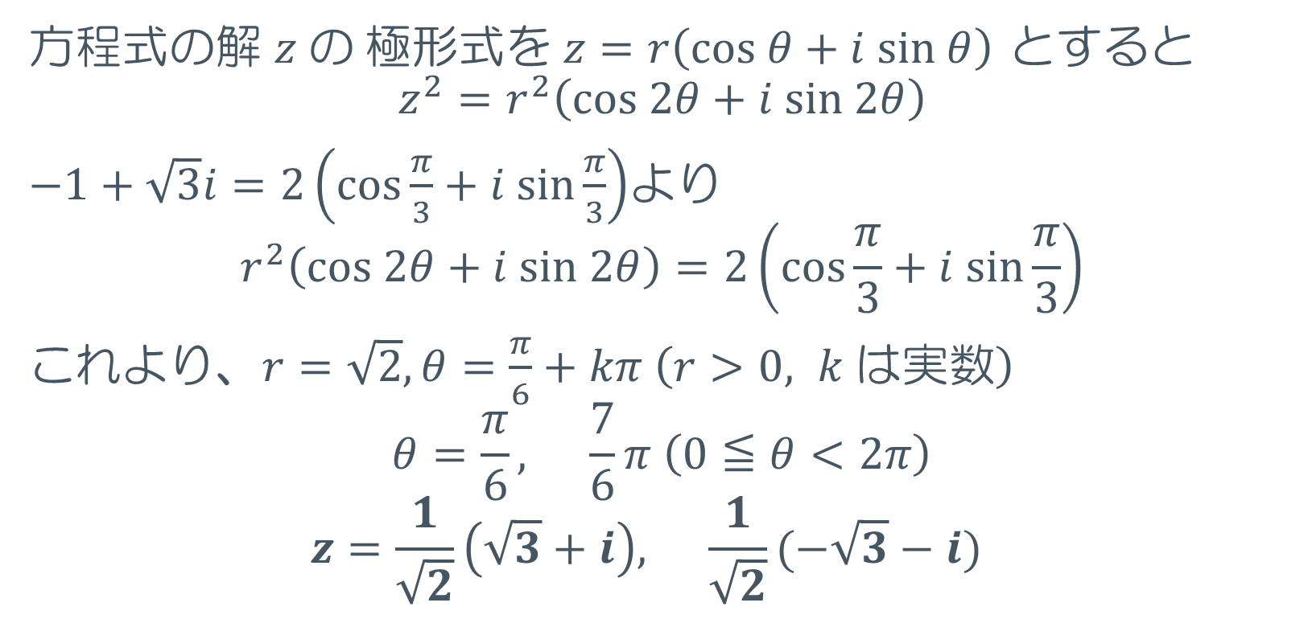
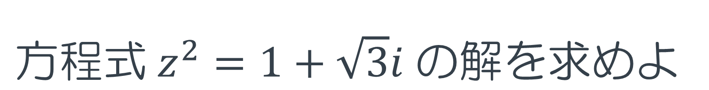
$$方程式 z^{2}=1+\sqrt{3}i の解を求めよ$$
$方程式の解 z の 極形式を z=r\left(cos θ+i sin θ\right)$ とすると
$$z^{2}=r^{2}\left(cos 2θ+i sin 2θ\right)$$
$−1+\sqrt{3}i=2\left(cos\frac{π}{3}+i sin\frac{π}{3}\right)$より
$$r^{2}\left(cos 2θ+i sin 2θ\right)=2\left(cos\frac{π}{3}+i sin\frac{π}{3}\right)$$
これより、$r=\sqrt{2}, θ=\frac{π}{6}+kπ \left(r>0, k は実数\right)$
$$θ=\frac{π}{6}, \frac{7}{6}π \left(0≦θ<2π\right)$$
$$z=\frac{1}{\sqrt{2}}\left(\sqrt{3}+i\right), \frac{1}{\sqrt{2}}(−\sqrt{3}−i)$$

Slide 22
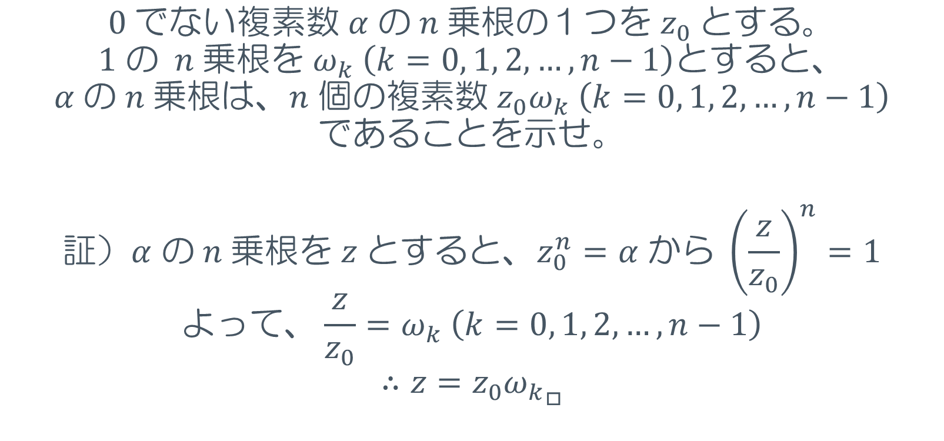

定理（ $n$乗根）
$$0 でない複素数 α の n 乗根の１つを z_{0} とする。$$
$$1 の n 乗根を ω_{k} \left(k=0, 1, 2, …,n−1\right)とすると、$$
$$α の n 乗根は、n 個の複素数 z_{0}ω_{k} \left(k=0, 1, 2, …,n−1\right)$$
$$であることを示せ。$$
$$証）α の n 乗根を z とすると、z_{0}^{n}=α から {\left(\frac{z}{z_{0}}\right)}^{n}=1$$
$$よって、\frac{z}{z_{0}}=ω_{k} \left(k=0, 1, 2, …,n−1\right)$$
$$∴z=z_{0}{ω_{k}}_{□}$$

